Slide 1
Réseaux récurrents et LSTM
Adapté de matériel téléchargé de l’Internet

Slide 2
Pourquoi mémoriser
Par exemple, interprétation de noms d’entités
  Personnes, lieux, organisations, etc. dans une phrase
cible
ORG
cible
NONE
y¹
y²
y³
y⁴
y⁵
y⁶
y⁷
RNP
RNP
RNP
RNP
RNP
RNP
RNP
x¹
x²
x³
x⁴
x⁵
x⁶
x⁷
The president of Apple eats an apple
Besoin d’une mémoire de contexte!
Notes:
DNN: input and output are both vector

Slide 3
Réseaux de neurones récurrentx (RNN)
La sortie de la couche cachée est sauvegardée entre itérations
copie
La mémoire devient une entrée additionnelle

Slide 4
Neural Network properties
Feedforward NN (FFNN):
FFNN is a universal approximator: feed-forward network with a single hidden layer, which contains finite number of hidden neurons, can approximate continuous functions on compact subsets of R^{n}, under mild assumptions on the activation function.
Typical FFNNs have no inherent notion of order in time. They remember only training.
Recurrent NN (RNN):
RNNs are Turing-complete: they can compute anything that can be computed and have the capacity to simulate arbitrary procedures.
RNNs possess a certain type of memory. They are much better suited to dealing with sequences, context modeling and time dependencies.

Slide 5
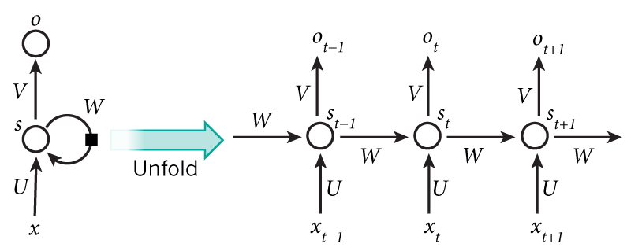
Réseaux de neurones récurrents
http://www.wildml.com/2015/09/recurrent-neural-networks-tutorial-part-1-introduction-to-rnns/

Slide 6
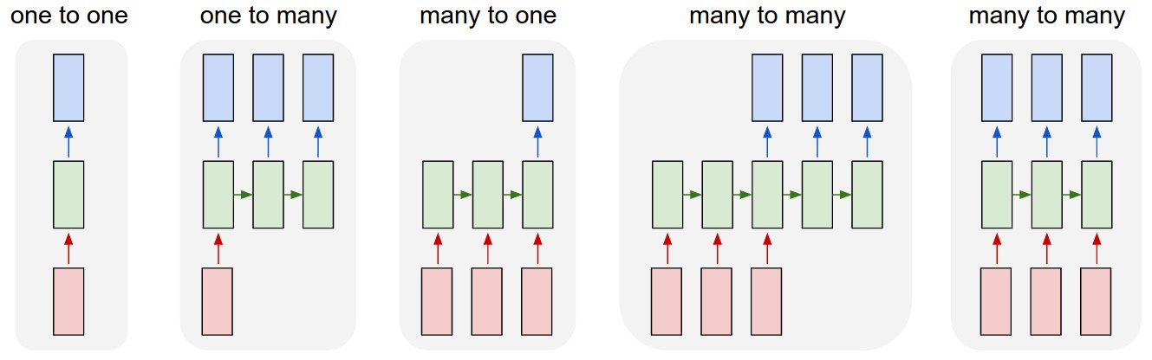
Permettent d’opérer sur des séquences
Sortie
CC/état
Entrée
a) b} c) d) e)
Rectangle = vecteur; flêche = fonction. (a) Entrée fixe à sortie fixe (ex. classification d’image); (b) séquence en sortie (ex. annotation d’image, annotation en sortie); (c) séquence en entrée (ex. question en entrée, oui/non en sortie); (d) séquence à séquence (ex. traduction). (e) séquence à séquence synchrone (e.g. annotation de vidéo). Noter l’absence de contrainte de longueur due à couche verte récurrente.
http://karpathy.github.io/2015/05/21/rnn-effectiveness/

Slide 7
Peuvent être profonds…
y^{t}
y^{t+1}
y^{t+2}
……
……
……
……
……
……
……
……
……
x^{t}
x^{t+1}
x^{t+2}

Slide 8
Ou bidirectionnels.
……
x^{t}
x^{t+1}
x^{t+2}
……
y^{t}
y^{t+1}
y^{t+2}
……
……
x^{t}
x^{t+1}
x^{t+2}
Notes:
To determine yi, you have to consider a lot ……
You should see the whole sequence

Slide 9
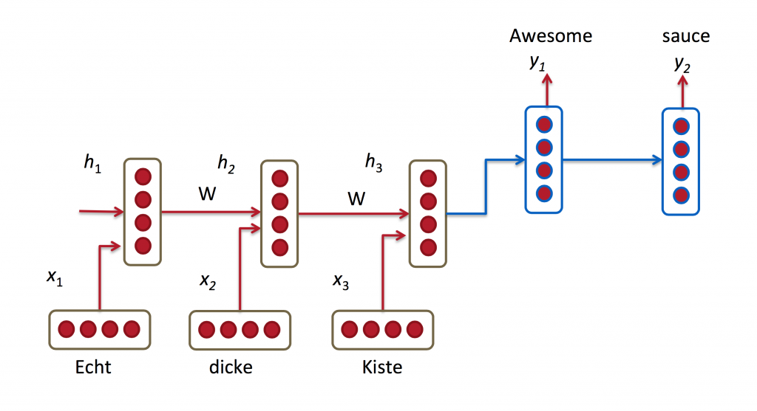
Traduction machine
Décodeur
Encodeur
http://cs224d.stanford.edu/lectures/CS224d-Lecture8.pdf

Slide 10
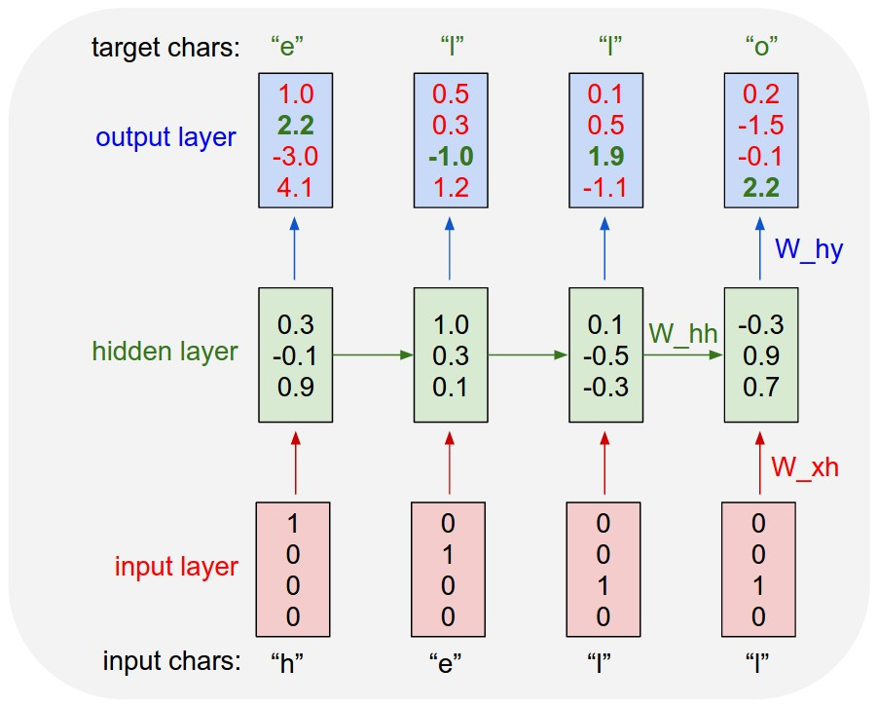
On peut aussi utiliser un modèle orienté caractères
Exemple de vocabulaire à 4 caractères « h, e, l, o », chacun représenté par un vecteur à 4 dimensions. La configuration du réseau est 4-3-4. Le diagramme montre les activations pour la séquence d’entrée "hell". La couche de sortie donne les degrés de confiance attribuées au prochain caractère. Le réseau est entraîné pour maximiser le nombres en vert et minimiser ceux en rouge afin d’obtenir la bonne séquence de sortie.
http://karpathy.github.io/2015/05/21/rnn-effectiveness/

Slide 11
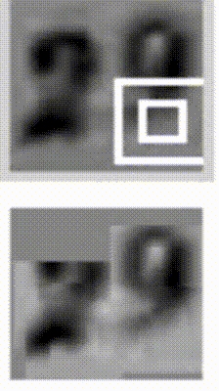

Peuvent aussi opérer sur des objets non séquentiels
Gauche: le réseau apprend à lire des numéros de maisons; droit: le réseau apprend à les tracer
https://arxiv.org/abs/1412.7755
https://arxiv.org/abs/1502.04623

Slide 12



Comment faire l’apprentissage ?
$${\hat{y}}^{1}$$
cible
$${\hat{y}}^{2}$$
cible
$${\hat{y}}^{3}$$
cible
L¹
L²
L³
y¹
y²
y³
Wº
Wº
Wº
W^{h}
W^{h}
……
W^{i}
W^{i}
W^{i}
x¹
x²
x³
Toruver les valeurs des paramètres qui minimisent le coût
Backpropagation through time (BPTT)
Notes:
General idea

Slide 13
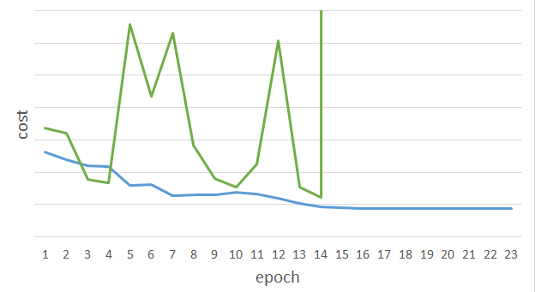
Malheureusement ……
Les RNR n’apprennent pas facilement
Souvent
Chance
Déplier le réseau pour l’apprentissage mène aux problèmes de gradient!
Notes:
Not because you have bug haha

Slide 14
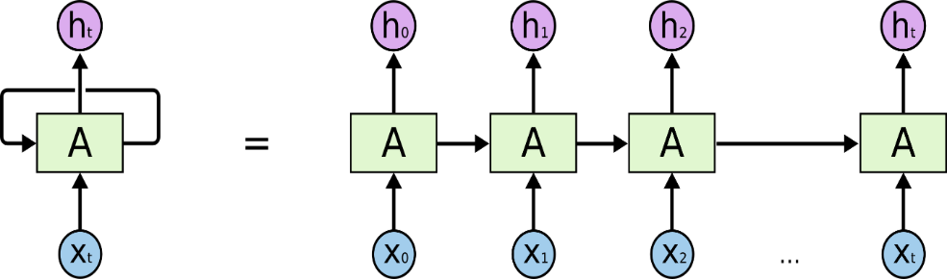
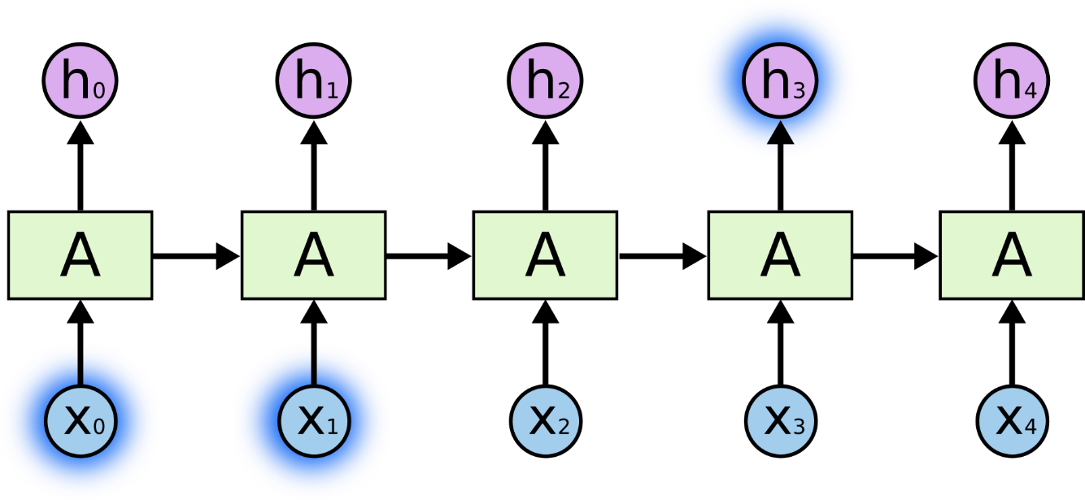
Long Short Term Memory
Nuages dans le ciel bleu
Le contexte est proche du mot à prédire; peu d’itérations les séparent
https://colah.github.io/posts/2015-08-Understanding-LSTMs/

Slide 15
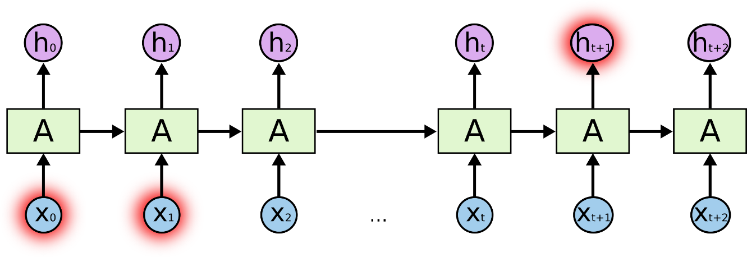
LSTM
J’ai grandi en France … Je parle
français
…
Le contexte est loin du mot à prédire; beaucoup d’itérations les séparent!
=> problème de gradient possible

Slide 16
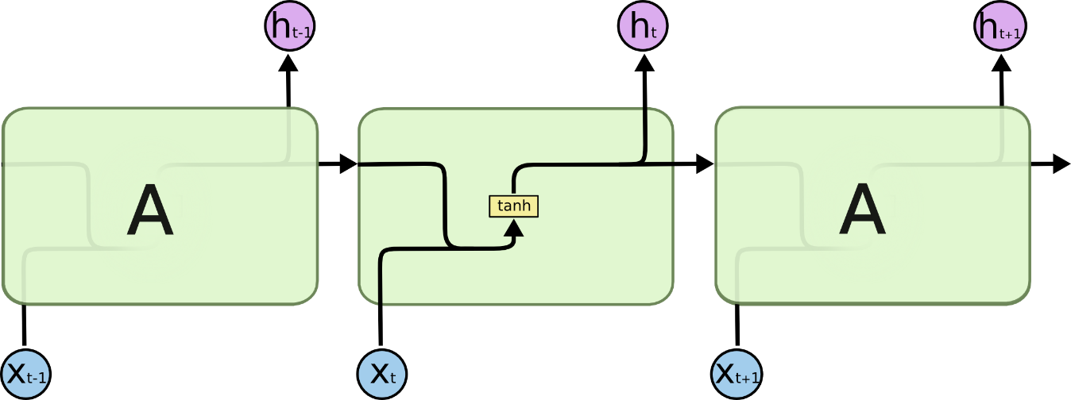
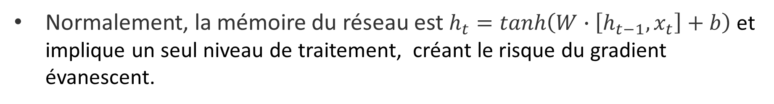
Il faut empêcher le gradient de disparaître…
Normalement, la mémoire du réseau est $h_{t}=tanh\left(W∙\left[h_{t−1},x_{t}\right]+b\right)$ et implique un seul niveau de traitement, créant le risque du gradient évanescent.
État interne mémorisé
Entrée

Slide 17
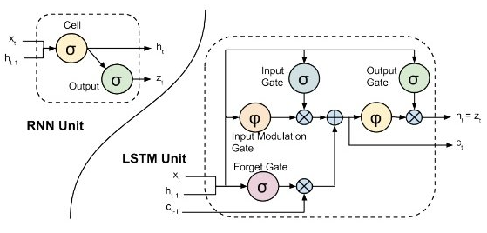
LSTM
  Ajoute une mémoire de contexte qui affecte le flux d’information et son traitement (cell state)
  Trois portes décident ce qu’une cellule doit oublier de son passé, retenir pour son état courant, et rendre disponible pour le futur
Information de sortie
Neurone spécial:
4 entrées,
1 sortie
Signal de commande de la porte de sortie
Output Gate
Memory
Cell
Forget Gate
Signal de commande de la porte d’oubli
Signal de commande de la porte d’entrée
Input Gate
LSTM
Information d’entrée
Les signaux de de commande viennent typiquement de perceptrons
Notes:
Normal neuron
1 input, 1 output
This one
4 input, 1 output

Slide 18
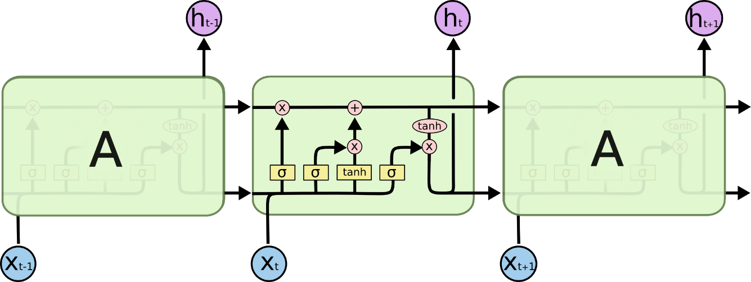
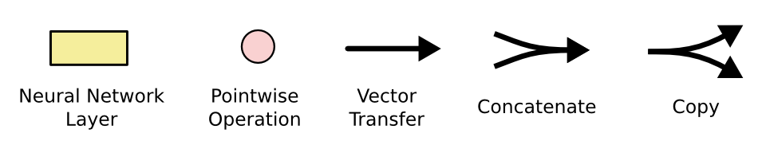
Concrètement, la récurrence dans une cellule LSTM implique 4 niveaux de traitement

Slide 19
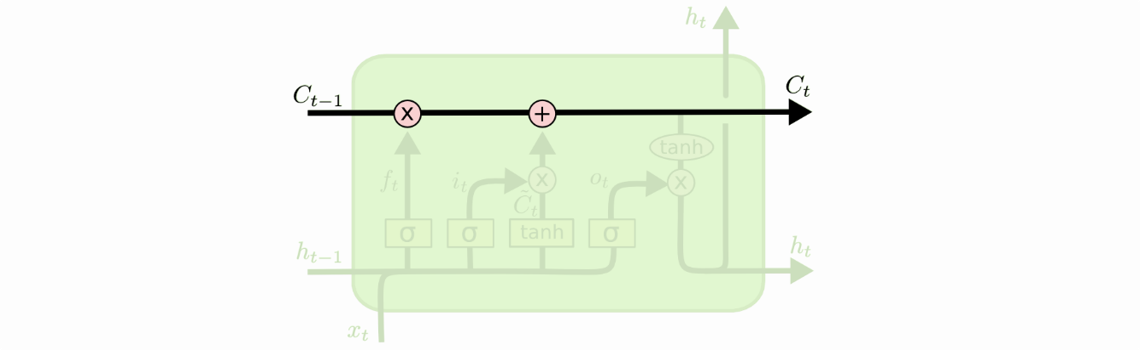
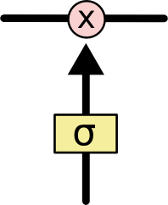
Les détails…
Une cellule STM agit comme un convoyeur d’information contrôlé à l’aide de portes configurables (par entraînement)
Chaque porte est un réseau en soi (perceptron)

Slide 20
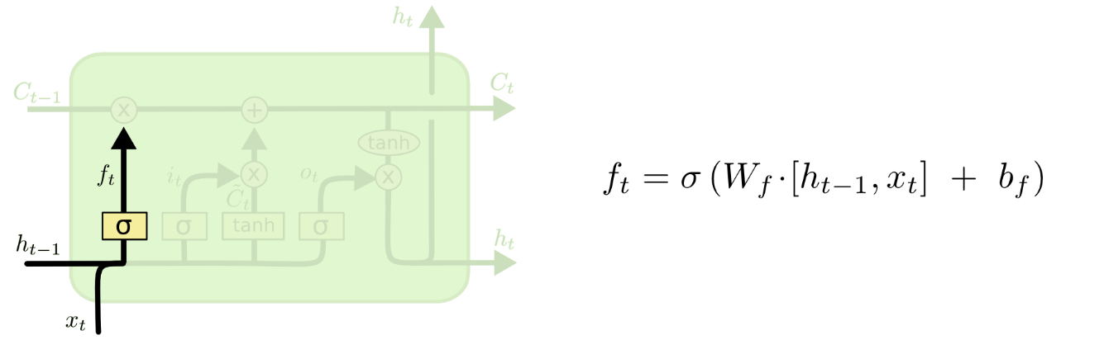
Porte d’oubli
Décide la contribution du contexte précédent à la sortie du réseau
Ex.: dans la prédiction des mots d’une nouvelle phrase, il n’est pas utile de garder le genre du sujet dans la phrase précédente

Slide 21
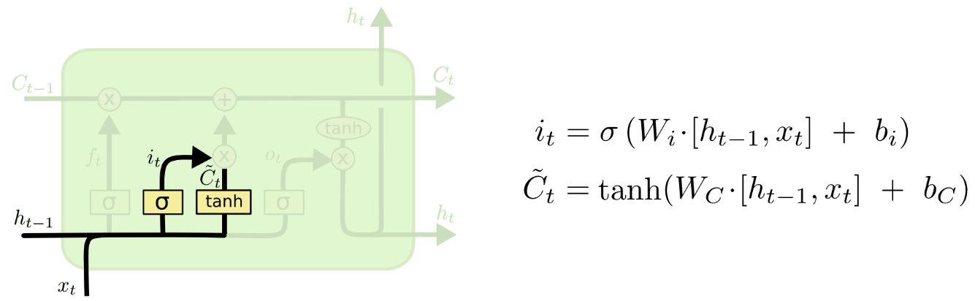
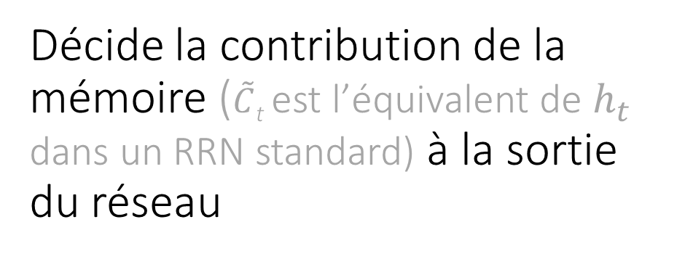

Porte d’entrée et circuit de mémoire
Décide la contribution de la mémoire ($\tilde{C}$_{t} est l’équivalent de $h_{t}$ dans un RRN standard) à la sortie du réseau
Ex.: dans la prédiction des mots d’une nouvelle phrase, il est utile de remplacer le genre du sujet de la phrase précédente par le nouveau.
$\tilde{C}$_{t} mémorise les possibilités et i_{t} leurs importances individuelle à chaque nouvelle itération

Slide 22
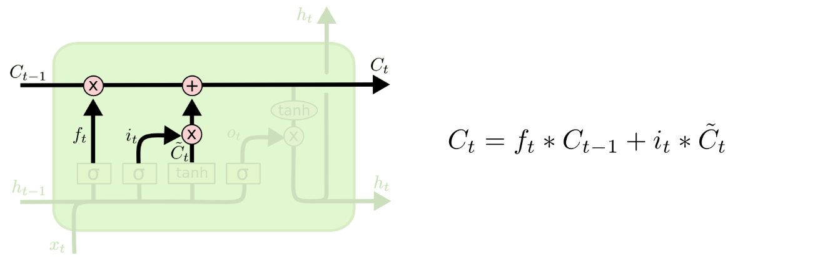
Mise à jour de la cellule
On combine ce qui a été retenu de l’état précédent et ce qui est utilisé de la mémoire courante
Agit comme une nouvelle entrée au réseau adaptée un contexte

Slide 23
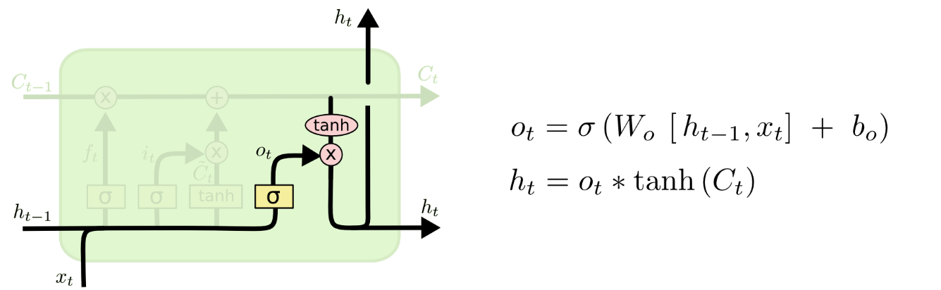
Porte de sortie
Décide quoi rendre public du nouveau contexte
Ex.: dans la prédiction des mots d’une nouvelle phrase, il peut être utile de retenir la pluralité du sujet à la vue d’un verbe, ce qui peut simplifier la conjugaison après.

Slide 24
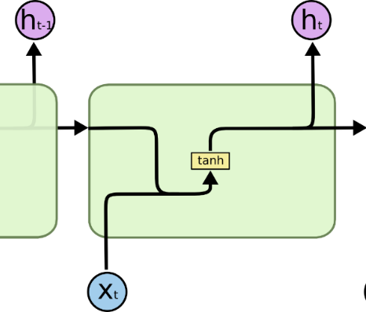
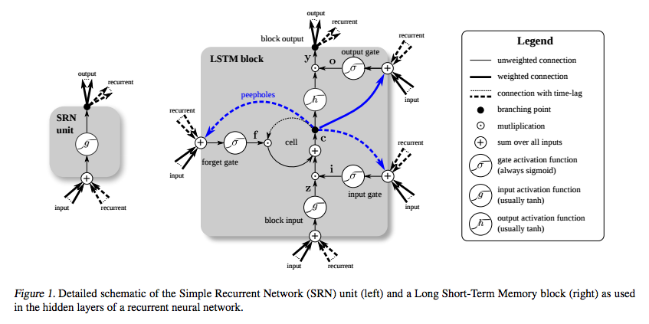

En somme…

Slide 25




Mise en oeuvre
……
……
$$a_{1}$$
$$a_{2}$$
On remplace chaque neurone par une cellule LSTM
$$z_{1}$$
$$z_{2}$$
x₁
x₂
Entrées
Notes:
Use a same set of information
Note about the memory

Slide 26
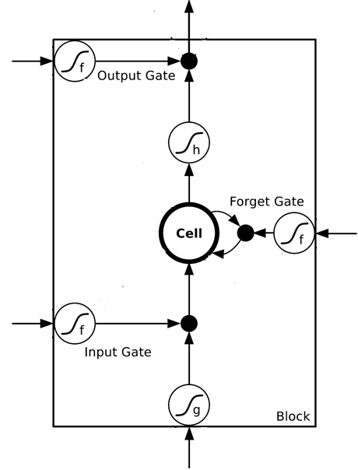


$$a_{1}$$
$$a_{2}$$
+
+
+
+
+
+
+
+
x₁
x₂
Entrées
Notes:
Use a same set of information
Note about the memory

Slide 27
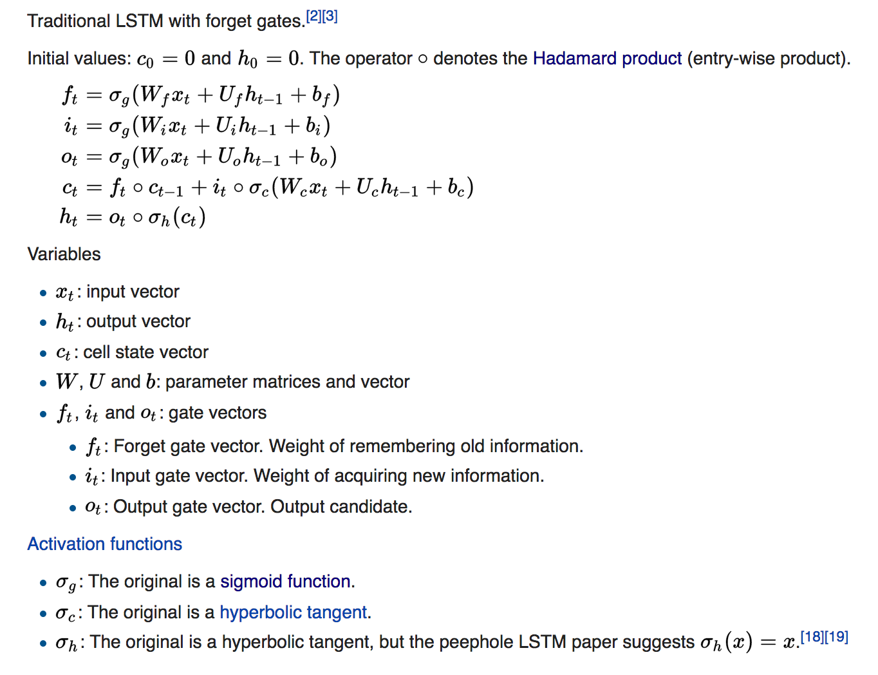


$$a_{1}$$
$$a_{2}$$
Et on calcule!
+
+
+
+
+
+
+
+
x₁
x₂
Entrées
4 fois le nombre de paramètres initiaux!
Notes:
Use a same set of information
Note about the memory

Slide 28
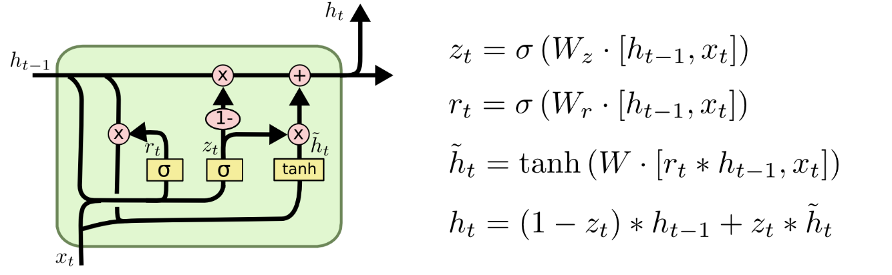
Gated recurrent unit
Quoi retenir
Quoi garder
Actualisation du contexte
Actualisation de la mémoire
Peut être vu comme un LSTM sans porte de sortie et sans mémoire de cellule. Repose sur une porte de remise à zéro r_{t} qui décide quoi garder de la mémoire précédente et une porte de mise à jour z_{t} qui décide quoi retenir.

Slide 29
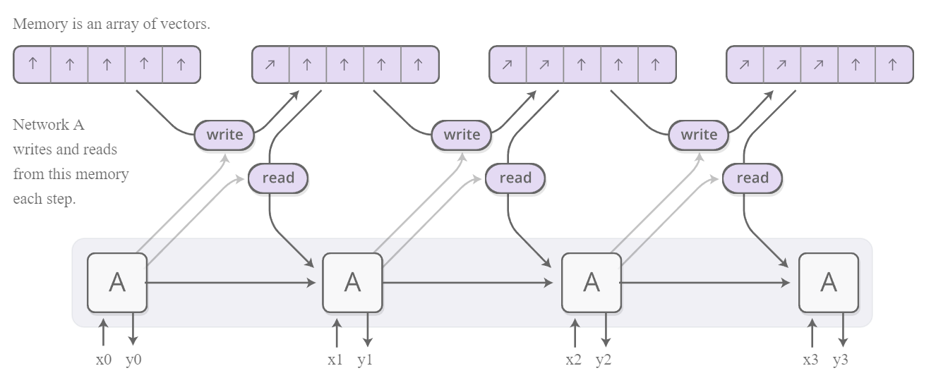
Distribution de la mémoire
Élargit les capacités de l’approche codeur-décodeur par l’ajout d’un processus d’attention qui distribute l’information dans toutes les cellules à des degrés divers
https://distill.pub/2016/augmented-rnns/

Slide 30
Processus d’attention
Les états de mémoire sont relies à un mécanisme d’attention:
Pour un context d’intérêt c_{j} et une sequence d’items en mémoire h_{i} , i=1..n:
  On définit une “distance” a_{ij} = f(h_{i}, c_{j}) pour cahque paire (h_{i}, c_{j}) (f peut être réalisé par un réseau PMC de base, le rendant un composant du RNN global)
    Le poids relatif (facteur d’attention) de chaque h_{i} par rapport à c_{j} est alors :
α_{i}=exp(a_{ij})/∑_{i=1..n} exp(a_{ij})
  et l’attention collective des h_{i} par rapport à c_{j} est :
c = ∑_{i=1..n} α_{i} h_{i}
c_{j} n’est plus associé à un seul item h_{i}

Slide 31
Autres efforts pour gérer la mémoire d’un RNR
Neural Turing Machines have external memory that they can read and write to.
Attentional Interfaces allow RNNs to focus on parts of their input.
Adaptive Computation Time allows for varying amounts of computation per step.
Neural Programmers can call functions, building programs as they run.
https://distill.pub/2016/augmented-rnns/

Slide 32
Un livre pour enfants…
On veut générer des phrases comme…
Ryan voit Lina.
Lina voit Médor.
Médor voit Ryan.
...
On dipose d’un vocabulaire très limité : {Ryan, Lina, Médor, voit, . }
1
0
0
0
0
0
1
0
0
0
0
0
1
0
0
0
0
0
1
0
0
0
0
0
1

Slide 33
Prédiction
Lina
Ryan
Médor
Lina
voit
Ryan
.
Médor
Nouvelle information :
un de
Lina
voit
Ryan
Médor
.
voit
.

Slide 34
Prédiction
Lina
Ryan
Médor
Lina
voit
Ryan
.
Médor
Lina
voit
Nouvelle information
Ryan
Médor
.
voit
.

Slide 35
Prédiction
Lina
Ryan
Médor
Lina
voit
Ryan
.
Médor
Lina
voit
Nouvelle information
Ryan
Médor
.
voit
.

Slide 36
Prédiction
Lina
Ryan
Médor
Lina
voit
Ryan
.
Médor
Lina
voit
Nouvelle information
Ryan
Médor
.
voit
.

Slide 37
Réseau de neurones récurrent
Prédiction
tanh
1.0
-2.0
-1.5
-1.0
.5
-.5
.5
1.0
1.5
2.0
Nouvelle information
-.5
-1.0
Force la sortie entre -1 and 1

Slide 38
Réseau de neurones récurrent
Lina
Lina
Ryan
Ryan
Prédiction
Un de :
Un+ de :
Médor
Médor
voit
voit
.
.
Nouvelle information
Lina
Ryan
Un de :
Médor
voit
.

Slide 39
Erreures possibles avec un RNC standard
Ryan voit Ryan.
Lina voit Médor voit Ryan voit …
Médor. Ryan. Lina.

Slide 40
La solution LSTM
Prédiction avec mémoire de travail sélective
Lina
Ryan
Un de :
Médor
voit
.
Introduire une mémoire sélective
Pertinence
Lina
Ryan
Un de :
Médor
voit
.
Nouvelle information
Sigmoïde
1.0
-2.0
-1.5
-1.0
.5
-.5
.5
1.0
1.5
2.0
-.5
-1.0
Force la sortie entre 0 and 1

Slide 41
Mais a-t-on besoin de toute l’information?
Prédiction
Possibilités selon contexte
Pertinence
Mémoire de travail
Possibilités
Nouvelle information

Slide 42
Ajout d’une porte de sortie
Prédiction
Sélection finale
Possibilités selon contexte
Pertinence
Mémoire de travail
Nouvelle information
Possibilités

Slide 43
Ajout d’une porte d’entrée
Prédiction
Sélection finale
Possibilités selon contexte
Pertinence
Mémoire de travail
Possibilités à considérer
Présélection
Nouvelle information
Possibilités

Slide 44
LSTM
Prédiction
Sélection finale
Ryan,
Lina,
Médor
Possibilités selon contexte
Oubli
Mémoire de travail
Possibilités à considérer
Présélection
Lina voit Médor.
Ryan …
Possibilités

Slide 45
LSTM
voit
Prédiction
Prédiction
Sélection finale
Ryan,
Lina,
Médor
voit,
Ryan
Possibilités selon contexte
Oubli
Mémoire de travail
voit,
Ryan
Possibilités à considérer
Présélection
Lina voit Médor.
Ryan …
voit,
Ryan
Possibilités

Slide 46
LSTM
Prédiction
Sélection finale
Voit
voit,
Ryan
Possibilités selon contexte
Oubli
Mémoire de travail
Possibilités à considérer
Présélection
Lina voit Médor.
Ryan …
Possibilités

Slide 47
LSTM
Lina,
Médor
Prédiction
Sélection finale
Voit
voit,
Ryan
Lina,
Médor
Possibilités selon contexte
Oubli
Mémoire de travail
Ryan
Ryan,
Lina,
Médor
Possibilités à considérer
Présélection
Lina voit Médor.
Ryan voit …
Ryan,
Lina,
Médor
Possibilités

Slide 48
Ressources
Chris Olah’s tutorial
Andrej Karpathy’s
Blog post
RNN code
Stanford CS231n lecture
The DeepLearning 4J tutorial has some helpful discussion and a longer list of good resources.

Slide 49
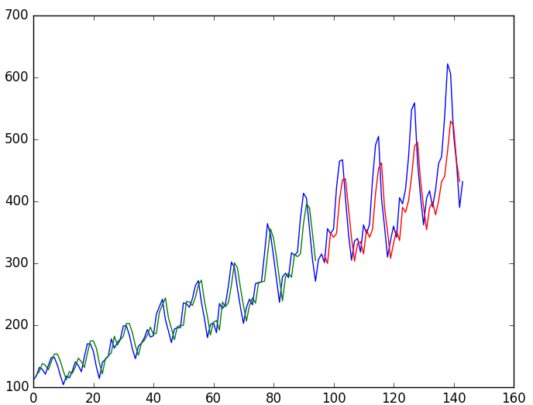
Ex. : LSTM pour prédire le nombre de clients pour un mois
import numpy
import matplotlib.pyplot as plt
from pandas import read_csv
import math
from keras.models import Sequential
from keras.layers import Dense
from keras.layers import LSTM
from sklearn.preprocessing import MinMaxScaler
from sklearn.metrics import mean_squared_error
# convert an array of values into a dataset matrix
def create_dataset(dataset, look_back=1):
dataX, dataY = [], []
for i in range(len(dataset)-look_back-1):
a = dataset[i:(i+look_back), 0]
dataX.append(a)
dataY.append(dataset[i + look_back, 0])
return numpy.array(dataX), numpy.array(dataY)
# fix random seed for reproducibility
numpy.random.seed(7)
# load the dataset
dataframe = read_csv('airline-passengers.csv', usecols=[1], engine='python')
dataset = dataframe.values
dataset = dataset.astype('float32')
# normalize the dataset
scaler = MinMaxScaler(feature_range=(0, 1))
dataset = scaler.fit_transform(dataset)
# split into train and test sets
train_size = int(len(dataset) * 0.67)
test_size = len(dataset) - train_size
train, test = dataset[0:train_size,:], dataset[train_size:len(dataset),:]
# reshape into X=t and Y=t+1
look_back = 1
trainX, trainY = create_dataset(train, look_back)
testX, testY = create_dataset(test, look_back)
# reshape input to be [samples, time steps, features]
trainX = numpy.reshape(trainX, (trainX.shape[0], 1, trainX.shape[1]))
testX = numpy.reshape(testX, (testX.shape[0], 1, testX.shape[1]))
# create and fit the LSTM network
model = Sequential()
model.add(LSTM(4, input_shape=(1, look_back)))
model.add(Dense(1))
model.compile(loss='mean_squared_error', optimizer='adam')
model.fit(trainX, trainY, epochs=100, batch_size=1, verbose=2)
# make predictions
trainPredict = model.predict(trainX)
testPredict = model.predict(testX)
# invert predictions to original trend
trainPredict = scaler.inverse_transform(trainPredict)
trainY = scaler.inverse_transform([trainY])
testPredict = scaler.inverse_transform(testPredict)
testY = scaler.inverse_transform([testY])
# calculate root mean squared error
trainScore = math.sqrt(mean_squared_error(trainY[0], trainPredict[:,0]))
print('Train Score: %.2f RMSE' % (trainScore))
testScore = math.sqrt(mean_squared_error(testY[0], testPredict[:,0]))
print('Test Score: %.2f RMSE' % (testScore))
# shift train predictions for plotting
trainPredictPlot = numpy.empty_like(dataset)
trainPredictPlot[:, :] = numpy.nan
trainPredictPlot[look_back:len(trainPredict)+look_back, :] = trainPredict
# shift test predictions for plotting
testPredictPlot = numpy.empty_like(dataset)
testPredictPlot[:, :] = numpy.nan
testPredictPlot[len(trainPredict)+(look_back*2)+1 :len(dataset)-1, :] = testPredict
# plot baseline and predictions
plt.plot(scaler.inverse_transform(dataset))
plt.plot(trainPredictPlot)
plt.plot(testPredictPlot)
plt.show()
...
Epoch 95/100
0s - loss: 0.0020
Epoch 96/100
0s - loss: 0.0020
…
Epoch 100/100
0s - loss: 0.0020
Train Score: 22.93 RMSE
Test Score: 47.53 RMSE
https://machinelearningmastery.com/time-series-prediction-lstm-recurrent-neural-networks-python-keras/

Slide 50
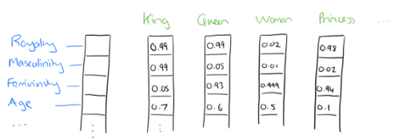
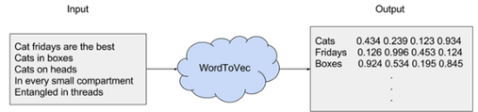
Plongement de mots (word embedding)
Vise deux objectifs:
  Créer une représentation numérique des mots d’une phrase qui tient compte du contexte
  Réduire la dimension de l’espace de travail (dictionnaire) en créant des représentations distribuées qui simplifie le groupement de traits communs
https://medium.com/@zafaralibagh6/a-simple-word2vec-tutorial-61e64e38a6a1

Slide 51
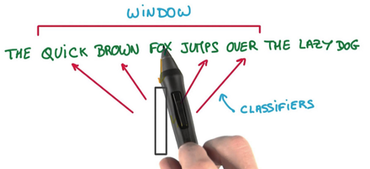



Un codage trivial
Pour chaque mot, créer un vecteur unique qui contient des 0 partout sauf un élément qui vaut 1
On peut aussi remplacer le 1 par une fréquence ou un poids (sac a mots)
$\left(2 1 1 1 1\right)$
Le contexte des mots n’est pas préservé!
$$\left(\begin{aligned}the \\ cat \\ sat \\ on \\ the \\ mat\end{aligned}\right)=\left(\begin{aligned}\begin{matrix}1 \\ 0 \\ 0\end{matrix} \begin{matrix}0 \\ 1 \\ 0\end{matrix} \begin{matrix}0 \\ 0 \\ 1\end{matrix} \begin{matrix}0 \\ 0 \\ 0\end{matrix} \begin{matrix}0 \\ 0 \\ 0\end{matrix} \\ \begin{matrix}1 \\ 0\end{matrix} \begin{matrix}0 \\ 0\end{matrix} \begin{matrix}0 \\ 0\end{matrix} \begin{matrix}0 \\ 0\end{matrix} \begin{matrix}0 \\ 1\end{matrix}\end{aligned}\right)$$

Slide 52
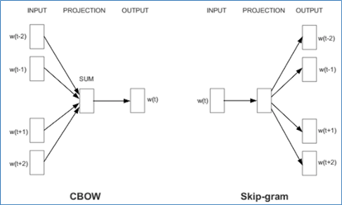
Word2Vec
Deux variantes
  Skip-gram : Pour un mot donné, estimer la probabilité que d’autres mots du dictionnaire apparaissent dans la même phrase
  Sac à mots continu (Continuous Bag Of Words, CBOW) : pour un ensemble de mots donnés, estimer le mots du dictionnaire le plus probable pour les compléter
CBOW est beaucoup plus rapide ; skip-gram demande moins de données d’apprentissage et est meilleur à rendre compte de mots rares

Slide 53
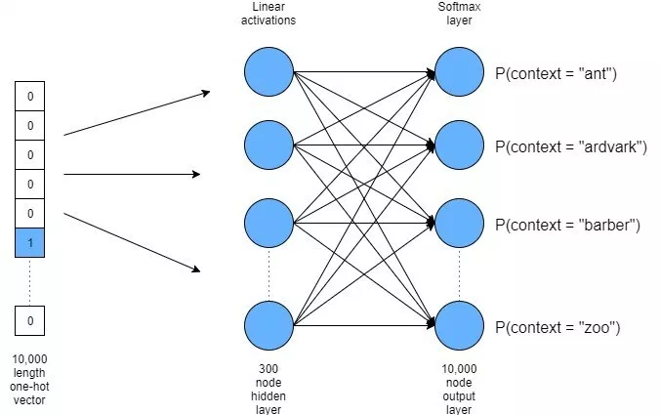
Word2Vec
Pincipe
La phase d’apprentissage vise à recréer le vecteurs d’entrée à la sortie en prenant comme erreur la valeur du vecteur et la sortie softmax.

Slide 54
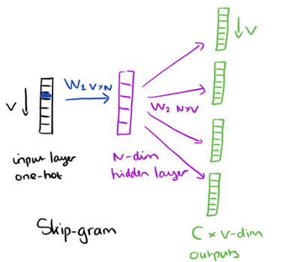
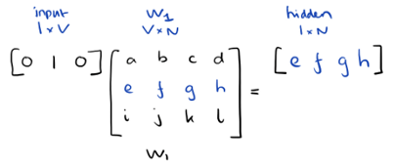
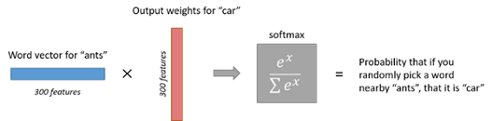
Word2Vec
La couche cachée crée une représentation du vecteur d’entrée de dimension moindre et l’apprentissage la force à prendre en compte le contexte du mot corrrespondant.

Slide 55
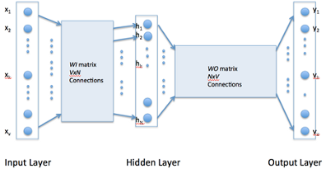
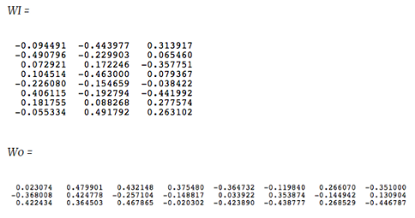
Exemple
Corpus de phrases formées avec un vocabulaire de 8 mots :
  “the dog saw a cat”
  “the dog chased the cat”
  “the cat climbed a tree”
Matrices WI et WO initialisées de manière aléatoire
La relation entre “cat”(context, [0 1 0 0 0 0 0 0]) et “climbed” (cible, [0 0 0 1 0 0 0 0]) donne : h^{t}=x^{t}WI =
o^{t}=h^{t}WO =
ou en représentation softmax :
V=8 N=3 v=8
[0 0 0 1 0 0 0 0]
[-.490796 -.0229903 .065460]
[-.490796 -.0229903 .065460]
= [.100934 -.309331 -.122361 -.151399 0.143463 -0.51262 -0.79686 0.112928]
[0.143073 0.094925 0.114441 0.111166 0.149289 0.122874 0.119431 0.144800]
L’erreur d’apprentissage pour WI et WO est la différence entre ce vecteur et [0 0 0 1 0 0 0 0]

Slide 56
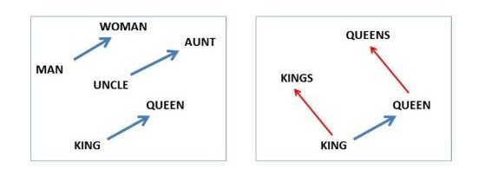
Example: Semantic Spaces (word2vec, GloVe)
vector('king') - vector('man') + vector('woman') = vector('queen')
https://code.google.com/archive/p/word2vec/

